Slide 1
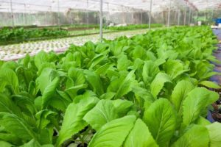
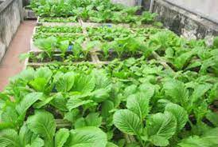
TIẾT 6. BÀI 2. QUY TRÌNH TRỒNG TRỌT(TIẾP)

Slide 2
Cây cải xanh được trồng như thế nào?

Slide 3
Cây cải xanh được trồng như thế nào?
+ Chọn vùng đất trồng rau.
+ Hạt giống cải xanh.
+ Phân bón, nước
+ Cuốc, xẻng, thùng tưới, gáo tưới nước.

Slide 4
TIẾT 6. BÀI 2. QUY TRÌNH TRỒNG TRỌT(TIẾP)
3.Lập kế hoạch, tính toán chi phí cho việc trồng và chăm sóc cây cải xanh trong thùng xốp
Bước 1. Liệt kê vật tư, dụng cụ
- Hạt giống
- Đất trồng
- Phân hữu cơ
- Phân bón lá
- Thuốc trừ sâu
- Xẻng, dao, bình tưới phun, găng tay

Slide 5
Em hãy đọc nội dung mục 3 và trả lời câu hỏi sau:
1. Thời vụ gieo trồng thích hợp cho cây cải xanh là khi nào?
2. Loại đất nào thích hợp trồng cây cải xanh?
3. Nên bón lót trước khi trồng cải xanh với loại phân bón nào?
4. Các phương thức gieo trồng cây cải xanh là gì?
5. Nên thu hoạch cây cải xanh vào thời gian nào?
6. Phải xử lí đất như thế nào để trồng được đợt tiếp theo?
7. Tính toán chi phí

Slide 6
TIẾT 6. BÀI 2. QUY TRÌNH TRỒNG TRỌT(TIẾP)
Bước 2. Dự kiến kỹ thuật trồng và chăm sóc
- Xác định thời vụ gieo trồng
- Chuẩn bị đất trồng
- Gieo trồng
- Chăm sóc
- Thu hoạch trồng vụ tiếp theo

Slide 7
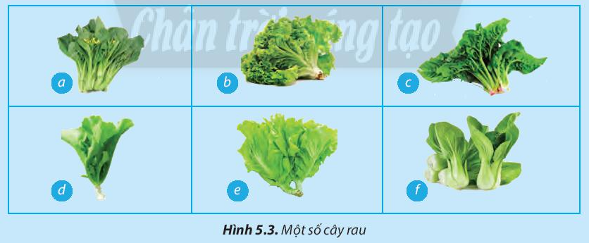
LUYỆN TẬP
1.Các cây trong hình có tên là gì? Nêu cách trồng các cây cải trên?

Slide 8
LUYỆN TẬP
1.Các cây trong hình có tên là gì? Nêu cách trồng các cây cải trên?
1
+ Cải ngồng
+ Xà lách xoăn
+ Cải bó xôi
+ Xà lách
+ Cải thìa (cải chip)
Theo em, cách trồng những cây cải này giống cách trồng cải xanh. Vì đó đều là các loại rau xanh ăn lá

Slide 9
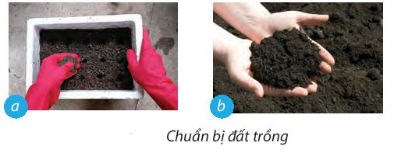
LUYỆN TẬP
2. Quan sát và cho biết trường hợp nào đảm bảo an toàn lao động trong khâu chuẩn bị đất trồng? Vì sao?

Slide 10
LUYỆN TẬP
2. Quan sát và cho biết trường hợp nào đảm bảo an toàn lao động trong khâu chuẩn bị đất trồng? Vì sao?
2. Hình a

Slide 11
VẬN DỤNG
1. Hãy thực hiện việc trồng và chăm sóc cây cải xanh tại nhà.
2. Hãy lập kế hoạch và tính toán chi phí cho việc trồng và chăm sóc một loại cây trồng phổ biến ở địa phương em.
Ghi trên giấy A4. Giờ sau nộp GV

